Slide 1
به نام خدا
بیمار خانم 15ساله دانش آموز

Slide 2
PI:
بیمار خانم 15ساله ای است که بدون سابقه ی بیماری قبلی،2هفته قبل از مراجعه(94/3/1)،دچار تب،تعریق وسرفه های خشک همراه با بدن درد شده بود،سپس در بخش هماتولوژی با تشخیص
pre B-cell All بستری شده بود.
در تاریخ 94/3/12دچار تهوع و استفراغ ، پلی اوری و پلی دیپسی میشود که با توجه به BS:high،مشاوره ی غدد درخواست می شود.

Slide 3
PMH: منفی
DH: از 94/3/6کموتراپی با رژیم Hyper-CVAD شروع شد که شامل این پروتکل است:
Cyclophosphamid Vincristin Adriamycin Dexamethasone
کورتیکواسترویید پروتکل برای این بیمار پردنیزولون با دوز90mg/day بود.
HH: منفی
FH: منفی

Slide 4
ROS:
ضعف و خستگی، تعریق شبانه، کاهش وزن: مثبت
خونریزی از لثه ها و خشکی دهان: مثبت
ضایعات پوست (روی ساق هر دو اندام تحتانی): مثبت
سرفه، تنگی نفس: مثبت خلط: منفی
بی اشتهایی، درد شکم: مثبت، اسهال، یبوست: منفی، تهوع و استفراغ: مثبت
تکرر ادرار، پلی اوری:مثبت
ناکچوری، تغییر رنگ ادرار، سوزش ادرار و هماچوری: منفی
اولین سن منس: 13 سالگی با فواصل 21-28 روز بجز آخرین منس (27/2/95) که خونریزی شدیدتر شده، بقیه منس ها طبیعی بوده.
دردهای استخوانی: مثبت
به سادگی کبود شدن: مثبت

Slide 5
Physical exam:
بیمار خانم جوان که ill می باشد و کمی به سختی به سوالات پاسخ می دهد.
علائم حیاتی:
RR: 25/min
PR: 100/min
BP: 105/70 mm Hg
OT: 38.5
BW: 48 Kg
Hieght: 158 cm
BMI: 19.2
H&N: ملتحمه Pale است. سایز و قوام تیرویید: نرمال، لنفادنوپاتی سرویکال ندارد.

Slide 6
قفسه سینه و ریه:
expansion Chest: قرینه
سمع ریه: رال در قواعد هر دو ریه
کاهش صدا نداشت
سیستم قلبی عروقی: نرمال
شکم: نرم بود، تندرنس خفیف سمت چپ شکم داشت، طحال حدود 4 سانتی متر زیر لبه دنده
سیستم عضلانی اسکلتی: آتروفی عضلات: منفی، قدرت عضلات پروکسیمال و دیستال: نرمال (4/5)، DTR: نرمال، Chevostek و Trousseau: منفی
پتشی در هر دو اندام تحتانی، اکیموزهای وسیع و منتشر،
ادم اندامها، زخم، واریس، کلابینگ و سیانوز: منفی، نبض های محیطی: ضعیف و قرینه.

Slide 7
دوز پردنیزولون از اوایل شروع درمان DKA به 50 mg/day کاهش یافت و از 3/16 به هیدروکورتیزون 50 mg/day 1 تغییر یافت و در نهایت از 3/19 فقط بصورت Premed استفاده می شد.

Slide 8
95/3/1
WBC: 11.9 (diff?)
Hb: 7.1 gr/dl (Mcv: 77)
PLT: 16000
BUN: 12 mg/dl
Cr: 0.9mg/dl
Ca: 8.6
P: 2.9
Alb: 3.9
Na: 138 meq/L
K: 3.9 meq/L
Uric acid: 8.2 mg/dl
Blood culture * 2: -
UA: ketone –
Glc: -
BS:?
Blood gas:?

Slide 9
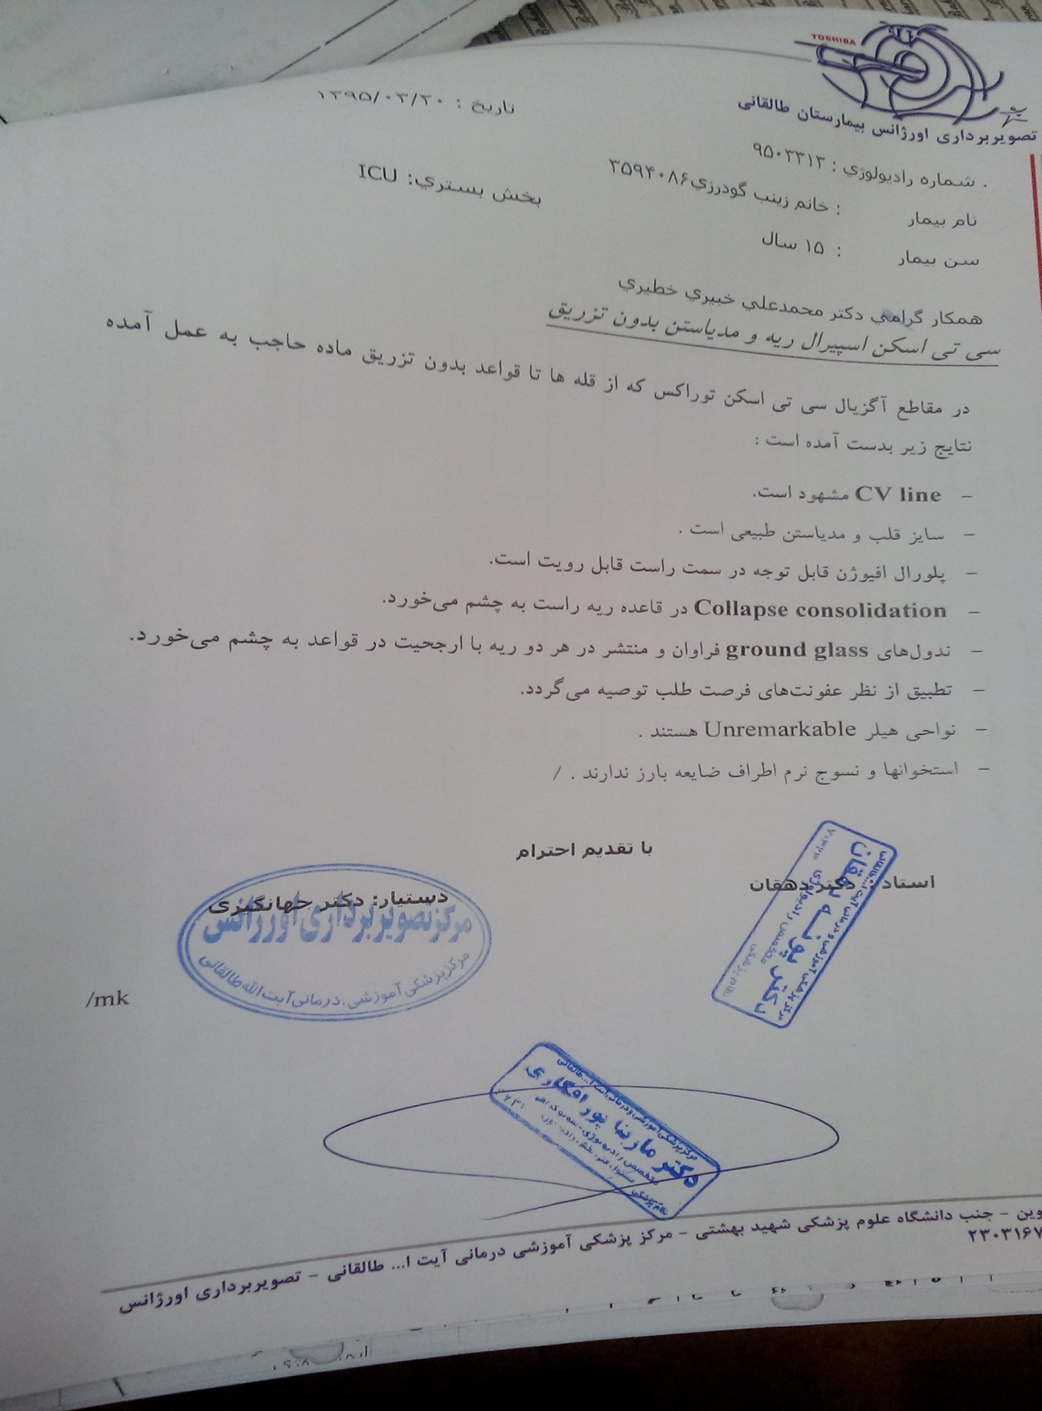

Slide 10
94/3/12
BS | high | high | 437 | 319 | 263
pH | 7.19 | 7.17 | 7.36 | 7.46 | 7.25
HCO3 | 9.8 | 11 | 12.6 | 9.8 | 12.1
PCO2 | 25.8 | 31 | 22.6 | 14.1 | 27.9
U/A | Ketone1+ Glc1+
K | 4.8 | 4.3 | 4.2 | 3.9 | 3.6
Na | 135 | 132 | 128 | 128 | 130
Insulin | 6 u/h
Fluid | N.S:2lit stat H.S:250cc/h

Slide 11
94/3/13
BS | 266 | 250 | 220 | 187 | 196
pH | 7.54 | 7.44 | 7.33 | 7.22 | 7.3
HCO3 | 12.1mmol/L | 8.3 | 15 | 15.3 | 14.9
PCO2 | 14.5mmol/L | 12.4 | 28.5 | 38 | 30
U/A
K | 3.8 | 3.5 | 3.8
Na | 130 | 129 | 129
Insulin
Fluid | D5W+NaCl5%

Slide 12
94/3/14
BS | 202 | 230 | 186 | 99
pH | 7.34 | 7.34 | 7.3 | 7.38
HCO3 | 14.8 | 13.8 | 13.9 | 14.9
PCO2 | 28.2 | 25.8 | 28 | 25.8
U/A
K | 3.8 | 3.6 | 3.6 | 3.9
Na | 133 | 132 | 134 | 130
Insulin
Fluid | D5W+NaCl5%
Serum Cl |  |  |  | 105

Slide 13
94/3/15
BS | 238 | 210 | 201 | 175 | 240
pH | 7.31 | 7.35 | 7.32 | 7.35 | 7.28
HCO3 | 13.8 | 13.5 | 14.3 | 15.5 | 13.6
PCO2 | 27.6 | 28.5 | 28.5 | 28 | 29.4
U/A | Ketone:-
K | 3.4 | 3.4 | 3.7 | 4 | 4.1
Na | 132 | 133 | 132 | 131 | 130
Insulin
Fluid | D5W+NaCl5%

Slide 14
94/3/16
BS | 110 | 123 | 165 | 185 | 191
pH | 7.2 | 7.35 | 7.35 | 7.27 | 7.16
HCO3 | 11 | 15 | 13.7 | 13.1 | 12.5
PCO2 | 28.5 | 28 | 25.2 | 28.8 | 36
U/A
K | 4.4 | 3.6 | 3.4
Na | 133 | 132
Insulin
Fluid | D5W+NaCl5%

Slide 15
94/3/17
BS | 262 | 247 | 230 | 200 | 186
pH | 7.35 | 7.34 | 7.28 | 7.44 | 7.45
HCO3 | 11.4 | 14.7 | 12.8 | 9.8 | 7.3
PCO2 | 18.6 | 29.9 | 27 | 14.6 | 10.7
U/A | Ketone:-
K | 3.7 | 3.8 | 3.9 | 4.2 | 4.3
Na | 132 | 133 | 132 | 131 | 132
Insulin
Fluid
Serum Cl |  |  |  |  | 109

Slide 16
94/3/18
BS | 191 | 128 | 140
pH | 7.26 | 7.24 | 7.34
HCO3 | 12.7 | 12 | 8.5
PCO2 | 28.8 | 28 | 16
U/A
K | 4.2 | 3.8 | 3.6
Na | 133 | 132 | 130
Insulin
Fluid
Lactate serum | 24mg/dl (4.5-20)

Slide 17
94/3/19
BS | 202 | 165 | 193 | 160 | 220
pH | 7.29 | 7.31 | 7.32 | 7.27 | 7.3
HCO3 | 14 | 10 | 10.6 | 8.5 | 8.2
PCO2 | 29.8 | 20 | 21 | 18.6 | 16.9
U/A
K | 3.5 | 3.5 | 4.4 | 3.9 | 5
Na | 131 | 132 | 133 | 133
Insulin
Fluid | D5W+NaCl5%

Slide 18
94/3/20
BS
pH | 7.27 | 7.28 | 7.2 | 7.2
HCO3 | 10 | 12.5 | 13.3 | 15.7
PCO2 | 22.3 | 27 | 34 | 39
U/A
K | 4 | 3.5 | 2.9 | 3 | 3.4
Na | 134 | 134 | 133 | 134

Slide 19
94/3/21
BS | 110 | 125 | 128 | 98 | 101
pH | 7.15 | 7.19 | 7.15 | 7.2
HCO3 | 11.5 | 11.7 | 11.1 | 10.9
PCO2 | 33 | 30 | 32
U/A
K | 3.7 | 4.7 | 4.9 | 5.1 | 4.5
Na | 137 | 136 |  | 134
Insulin
Fluid | D5w+ NaCl 5%
Serum Cl | 105

Slide 20
94/3/22
BS | 68 | 145 | 135
pH | 7.25 | 7.12 | 7.16
HCO3 | 16.3 | 12.4 | 11.7
PCO2 | 38 | 38 | 33
U/A
K | 3.7 | 3.1 | 2.7
Na | 135 | 138

Slide 21
94/3/23
BS | 110 | 120 | 174 | 135 | 270
pH | 7.26 | 7.24 | 7.22 | 7.09 | 7.22
HCO3 | 14.7 | 14.4 | 16.2 | 11.5 | 15.5
PCO2 | 35 | 35 | 40 | 38.5 | 38.2
U/A
K | 2.7 | 3 | 3.3 | 3.4 | 3.5
Na | 132 | 135 | 136 | 138 | 137
Fluid | D5w+ NaCl 5%

Slide 22
94/3/24
BS | 156 | 230 | 264
pH | 7.22 | 7.3 | 7.3 | 7.31 | 7.27
HCO3 | 12.7 | 16.4 | 15.7 | 18 | 15.1
PCO2 | 31 | 33 | 31 | 36 | 33
U/A
K | 3.3 | 3.5 | 3 | 2.5 | 3.1
Na | 138 | 136 | 130 | 136 | 137
Insulin
Fluid

Slide 23
94/3/25
BS | 290 | 301 | 245 | 159
pH | 6.8 | 7.32 | 7.3 | 7.3
HCO3 | 6.2 | 19.4 | 17.2 | 17
PCO2 | 36.4 | 38 | 35 | 33
U/A
K | 2.9 | 3.3 | 3 | 2.4
Na | 139 | 136 | 140 | 135
Insulin
Fluid

Slide 24
94/3/26
BS | 164 | 159 | 139 | 106
pH | 7.35 | 7.39 | 7.27
HCO3 | 19.5 | 24 | 20.2
PCO2 | 36 | 40 | 44
U/A | Ketone:-
K | 2.6 | 2.8 | 2.3
Na | 141 | 140 | 138
Insulin | hold | hold | hold
Fluid | D5w+ NaCl 5%

Slide 25
Problem list:
Pre B-cell ALL
تهوع، استفراغ
پلی اوری و پلی دیپسی
High BS
اسیدوز لاکتیک
No ketonuria
Pulmonary infection (sepsis)
تب

